Slide 1
基于信息动态传播过程的网络重构和推荐算法
——毕业论文开题报告
专业：计算机技术
报告人：刘铭锴
指导老师：廖好
Notes:
各位老师，下午好，我叫刘铭锴，本次开题的指导老师是廖好老师，开题题目为基于信息动态传播过程的网络重构和推荐算法。

Slide 2
01
研究背景
研究现状与意义
02
研究内容
目录
研究方法、已进行工作
03
创新点分析
CONTENTS
创新点及应用价值
04
研究计划
研究目标与计划
Notes:
以下我将就这四个部分来展开我的开题。

Slide 3

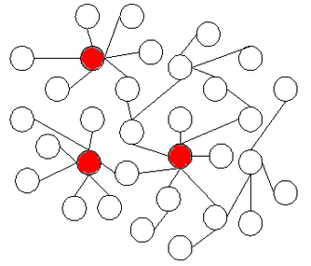
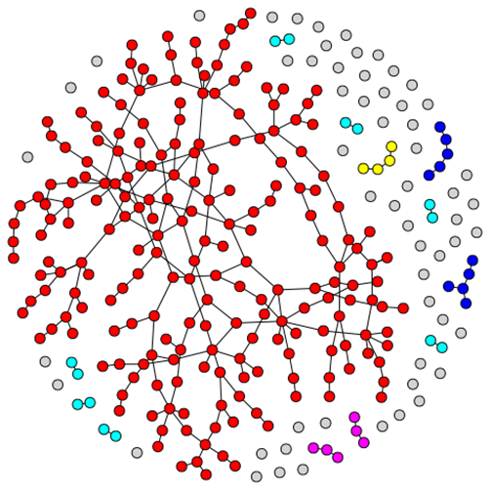
01-1 研究背景和意义
？
如何从传播过程重构网络隐藏拓扑结构
Notes:
将带有同一特性的个体抽象成节点，而个体之间的联系抽象成边，点和边的合集构成网络图结构。当网络规模小可以很容易找出结构关系和其他特性，但随着数据量的增大，无法简单有效的获得完整的拓扑结构→问题

Slide 4

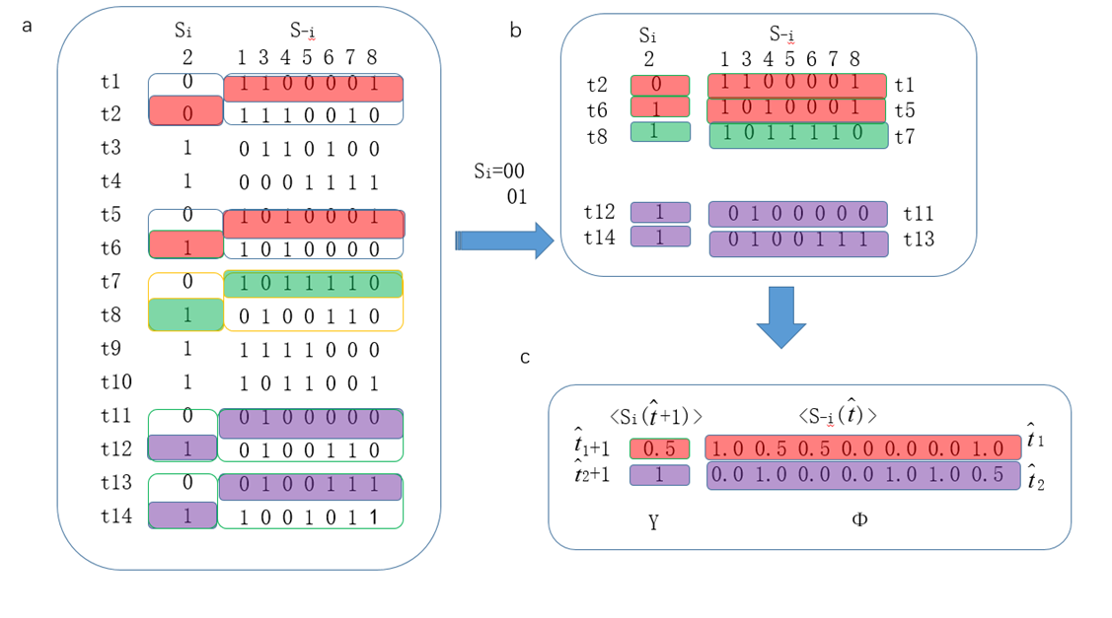



01-2 国内外现状
经典链路预测方法
重构精
度低
基于压缩感知的方法
幂律时间相似性方法
适用于特定模型
稀疏矩阵
[1] Liao, H., & Zeng, A. Sci. Rep. 2015.
[2] Shen, Zhesi, et al. Nat. Commun. 2014.
Notes:
经典链路预测方法考虑局部指标，例如公共邻居（CN），Jacard是CN的变种，还有其他总计8种方法。
15年liao等人提出了幂律时间相似性方法，但是总的来说重构精度还不够高。
基于压缩感知理论方法是将重构问题映射到凸优化问题，但是这样映射有诸多限制，例如依赖于传播模型，不同的传播模型需要求解不同的方程组。
其次还有一些机器学习技术，但是受限于训练时间过长、特征向量难以求解等因素。

Slide 5
02-1 研究内容：时间相似性网络重构算法
数据
Networks | Nodes | Edges | Average clustering coefficient | Average degree
Neural | 297 | 2359 | 0.12 | 15.88
Email | 1133 | 5451 | 0.22 | 9.62
PPI | 2375 | 11693 | 0.3 | 9.84
Advogato | 6541 | 51127 | 0.11 | 15.63
… | … | … | … | …
总计40个网络，包含神经网络、蛋白质相互作用网络、社交网络等等
Notes:
总计40个网络，有大有小，囊括的种类有神经网络，蛋白质相互作用网络，还有社交网络等等

Slide 6





02-1 研究内容：时间相似性网络重构算法
数据
模型
SI/SIR 传播模型
线性阈值模型（LTM）
$$θ_{2}$$
$$θ_{3}$$
$$θ_{1}$$
$$θ_{4}$$
开始阶段 f
$$θ_{5}$$
[1] Starnini, Michele, et al. J. Theor. Biol. 2013.
[2] Chen, Wei, et al. ICDM. 2010.
Notes:
SI模型是经典的疾病传播模型，映射到信息传播过程中来，网络中节点只有两个状态S(未接受到信息并且可以接受信息)，I(已接受到信息并且作为传播者)。
网络初始阶段，只有S状态节点，每一个S状态节点都有概率 f 成为某条信息在整个网络中的初始传播源，随后I状态的节点以概率β传播某条信息给其邻居节点。
SIR模型比SI模型多出了一个R状态，即免疫状态，I状态下的节点有概率γ转变成R状态节点，该节点后续时间不参与传播。
LTM线性阈值模型，该模型指出个体在群体行为中是否采取行动，不仅仅取决于自身，还取决于周边跟自己有多少类似想法的人，如果跟自己想法类似的人的数量超过某个阈值，那么该个体才会采取行动，否则就不采取行动。

Slide 7

02-1 研究内容：时间相似性网络重构算法
数据
方法
数据
模型
改进
一步时间相似性算法
优势
消除幂律时间相似性的惩罚因子，
以便于提高重构精度和加强算法普适性
Notes:
我们的算法基于幂律时间相似性加以改进，

Slide 8
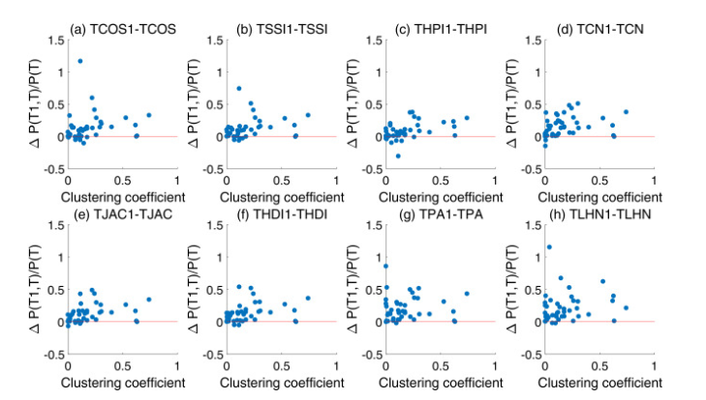
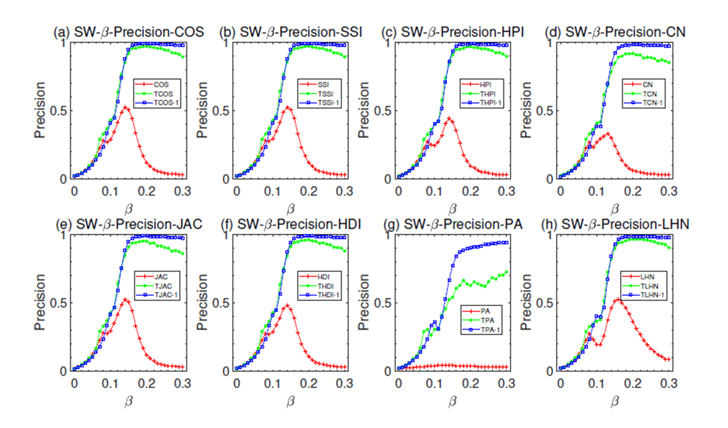
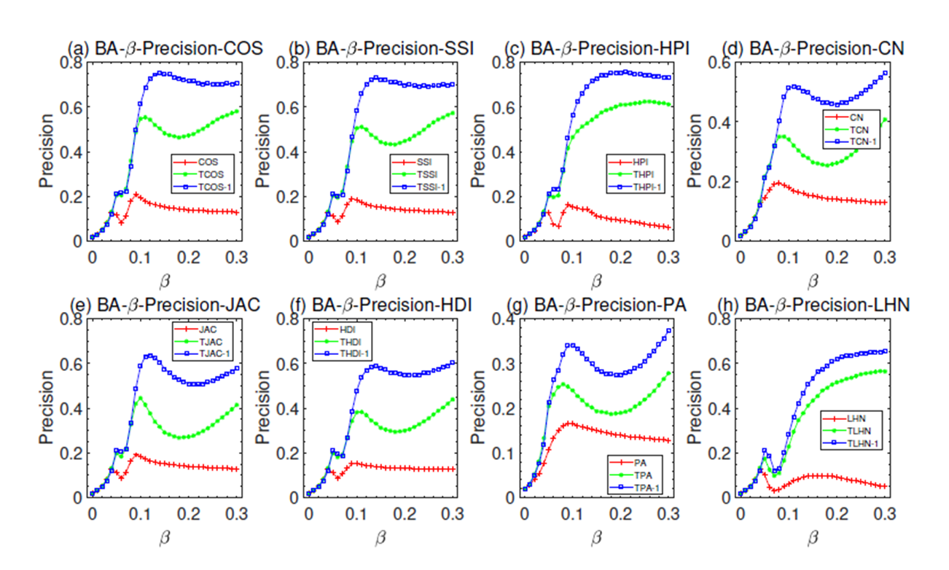
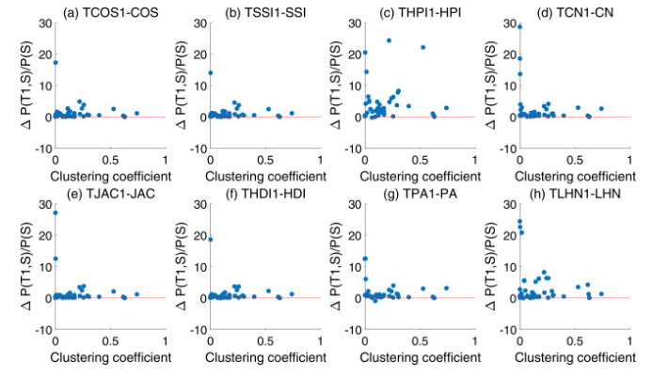
02-1 研究内容：时间相似性网络重构算法
结果展示
DATA
Notes:
蓝色线是使用一步时间相似性方法，绿色线是幂律时间相似性方法，红色线是传统链路预测方法，可以发现8种不同方法在使用一步时间相似性算法时，precision指标有明显的提升。
每一个蓝色的点代表一个真实网络，横坐标是网络的聚类系数，纵坐标是precision指标相对于所比较方法的提升相对值。红线之上的蓝点表示该网络用一步时间相似性算法重构出来的precision指标高于所比较的方法。由结果可知：大部分的网络都是处于红线之上的，说明一步时间相似性算法在大部分网络上表现都优于传统方法和幂律时间相似性算法。其次，横坐标聚类系数也反映了大部分表现不好的点都在聚类系数小的情况下，这很容易解释，因为聚类系数小的网络，信息传播不太可能通过长程传播路径来传播信息，这也就降低了仅仅采用一步时间相似性算法的优势，所以表现上会弱于幂律时间相似性算法。
其次，在SI/LTM模型下，我们也得出了类似的结果，这也就说明，该算法在多传播模型和不同类型网络下皆具有一定的普适性

Slide 9
02-2 研究内容：基于图神经网络的推荐算法
问题
数据
嵌入方法有多种
图神经网络
Deepwalk, Line, node2vec等
Notes:
随着神经网络的兴起，很多学者在思考如何将不规则的点，边结构转变成规则的，高维向量表示，其中嵌入方法有deepwalk，line，node2vec。怎样与推荐系统结合也是一个问题。

Slide 10


02-2 研究内容：基于图神经网络的推荐算法
问题
数据
基于会话的图神经网络推荐
物品：广告/商品/新闻等
$$V=\left\{v_{1},v_{2}…v_{m}\right\}$$
用户一系列点击/浏览/购买行为
$$s=\left[v_{s,1},v_{s,2},…v_{s,n}\right]$$
[1] Wu Shu, el.at. AAAI, 2019.
Notes:
用户一系列点击/浏览/购买 物品的行为构成会话，

Slide 11
02-2 研究内容：基于图神经网络的推荐算法
问题
数据
数据
数据描述
Networks | item | Records | Times
Yoochoose | 16,766 | 557,247 | 2015.1.4~2015.6.11
Diginetica | 43,097 | 1,243,245 | 2015.5.24~2016.10.28
BBCnews | 1,940 | 337,835 | 2018.9.6~2019.1.22
Notes:
Yoochoose 和 Diginetica 数据是电商网站上用户购买记录

Slide 12
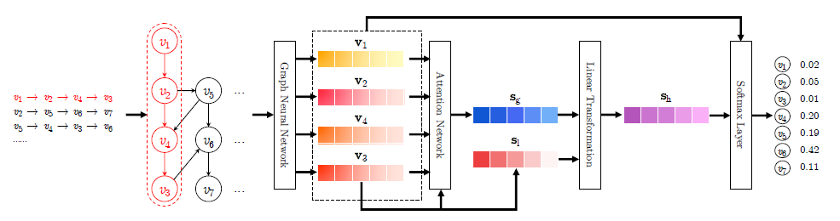
02-2 研究内容：基于图神经网络的推荐算法
问题
方法
数据
数据
方法流程
2、构造物品的嵌入向量
1、构造会话图网络
3、生成会话的嵌入向量
4、模型训练以及推荐
[1] Wu Shu, el.at. AAAI, 2019.
[1] Yeung and Saad, PRL 108, 208701 (2012)
Notes:
基于用户会话的图神经网络推荐系统，
1.用户的一系列购买或者点击行为是一段会话，每个item代表一个节点，节点之间的有向边表示在点击上一个item之后会点击下一个item
2.使用GNN网络学习构造item的嵌入向量。
3.生成会话的嵌入向量
4.模型训练，生成推荐列表。

Slide 13
02-2 研究内容：基于图神经网络的推荐算法
问题
方法
数据
数据
改进
改进策略
改进向量嵌入算法：考虑时间因素的影响.
将GNN替换成GCN/GraphGAN等其他模型.
目的
1、增加嵌入向量的准确度；
2、减少训练耗时；
3、提高推荐结果准确度。
[1] Yeung and Saad, PRL 108, 208701 (2012)
Notes:
此部分工作目前还处于研究阶段，暂无阶段性成果。

Slide 14
03 创新点
01
02
03
提出基于一步时间相似性的重构算法，并利用多传播模型重构真实网络隐藏的拓扑结构，提高了网络的重构精度。
将神经网络和深度学习等方法与推荐系统相结合，提出一种基于图神经网络的推荐模型，加入时间影响因素，使推荐算法更有效。
将传播、重构、推荐等结合起来，有助于理解网络的潜在特性，为网络控制研究提供助力。

Slide 15
04 研究计划
 | MONTH 6 |  |  |  | MONTH 7 |  |  |  | MONTH 8 |  |  |  | MONTH 9 |  |  |  | MONTH 10 |  |  |  | MONTH 11 |  |  |  | MONTH 12
 | 1 | 2 | 3 | 4 | 1 | 2 | 3 | 4 | 1 | 2 | 3 | 4 | 1 | 2 | 3 | 4 | 1 | 2 | 3 | 4 | 1 | 2 | 3 | 4 | 1 | 2 | 3 | 4
时间相似性算法
完善实验
重现图神经网络推荐算法
算法改进
运行数据、整理结果
预期成果：2篇SCI论文和1篇专利
Notes:
这里是我的研究计划工作表

Slide 16
已有成果
论文：
1、Temporal similarity metrics for latent network reconstruction: The role of time-lag decay
Hao Liao, Ming-Kai Liu, Manuel Sebastian Mariani, Mingyang Zhou, Xingtong Wu
目前进度：已发表在中科院小类1区 Information Science
2、 Recommendation driven economic complexity enhancement method using international trade network
Hao Liao, Xiao-Min Huang, Mingyang Zhou, Xing-Tong Wu, Ming-Kai Liu, Alexandre Vidmer, Yi-Cheng Zhang
目前进度：已发表在中科院小类1区 Complexity
专利：
一种基于信息动态扩散的网络拓扑重构方法
第二发明人
目前进度：已经进入实审阶段
软件著作权：
一种基于信息动态扩散的网络拓扑重构系统
目前进度：已经进入实审阶段

Slide 17
感谢聆听
THANKS
专业：计算机技术
报告人：刘铭锴
指导老师：廖好
Notes:
感谢各位老师的聆听

